Slide 1
Урок математики
в 1 «Б» классе

Slide 2
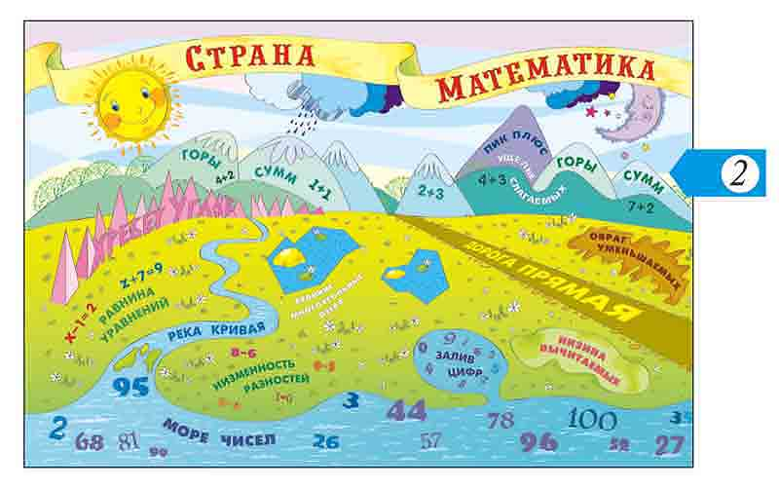

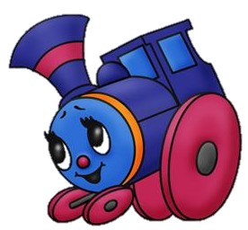
2

Slide 3
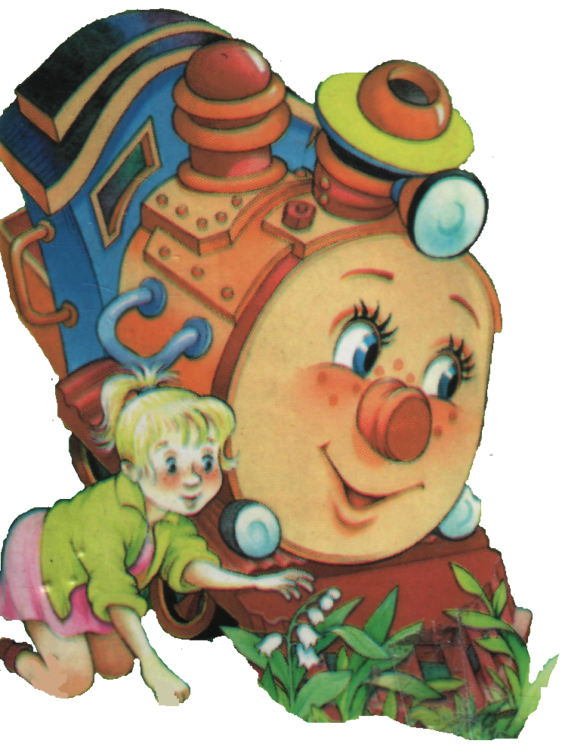

3

Slide 4
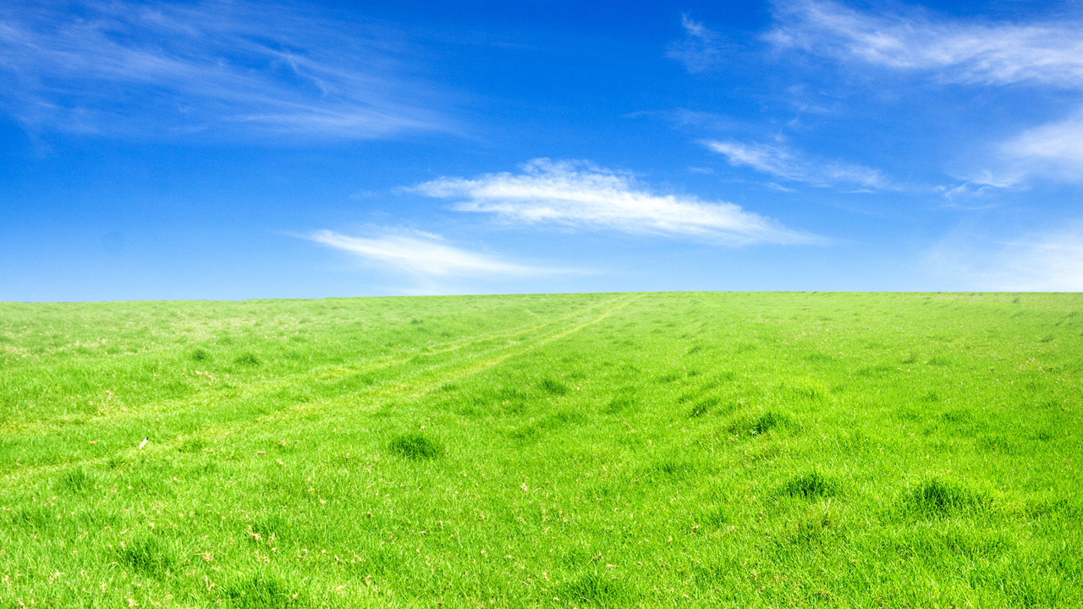
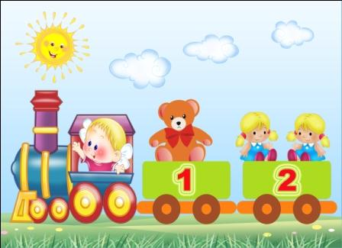
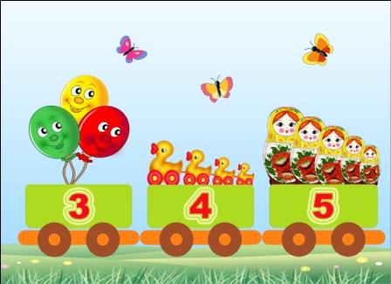

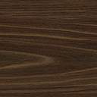

4

Slide 5
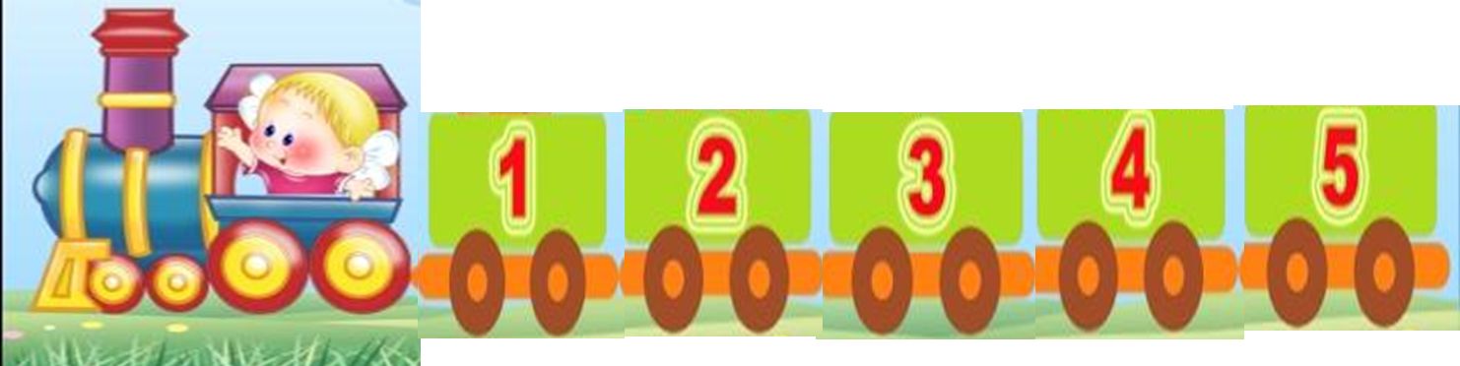
5

Slide 6


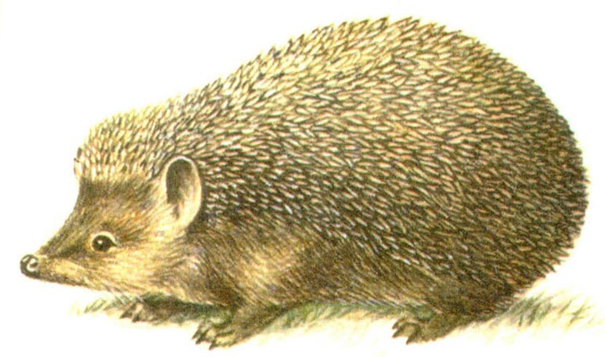
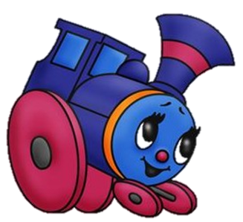
2 + 1 = 3 2 – 1 = 1
3 – 1 = 2 3 – 2 = 1
1 + 1 = 2
6

Slide 7
2 , 4 , 6 , 8 ,10
1, 3 , 5 , 7 , 9
7

Slide 8




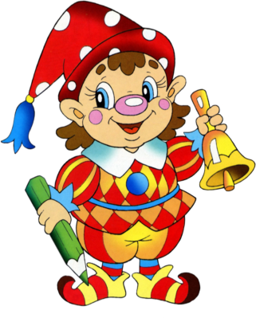

К числу 3 прибавьте 2
2
5
1

Slide 9
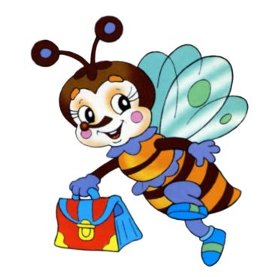

К числу 5 прибавьте 1
6
3
7

Slide 10
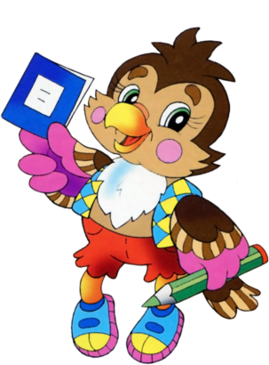

Из числа 9 вычтите 1
10
7
8

Slide 11

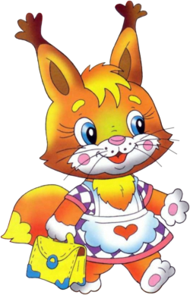
Назовите самое маленькое число из данных чисел:
8, 3, 4, 1, 9.
9
1
2

Slide 12
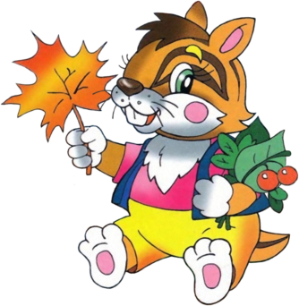

Какое число стоит перед числом 8?
7
3
5

Slide 13
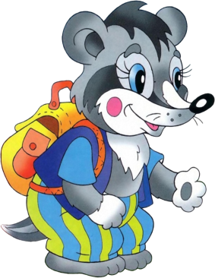

Какое число стоит
за числом 9?
3
2
10

Slide 14

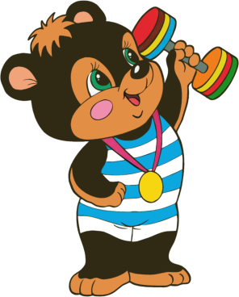
Число 6 уменьшите на 2
8
7
4

Slide 15
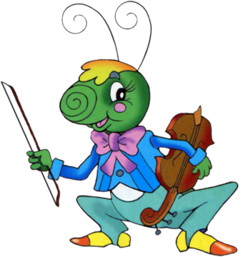
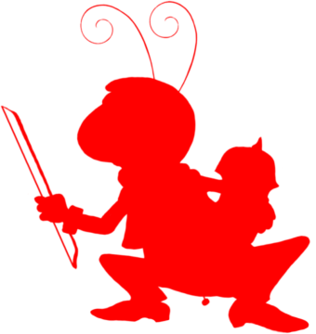
На поляне у дубков
Крот нашёл 5 грибков,
А подальше у осин,
Он нашёл ещё один.
Кто ответить нам готов:
Сколько крот нашёл грибов?
6
2
7

Slide 16
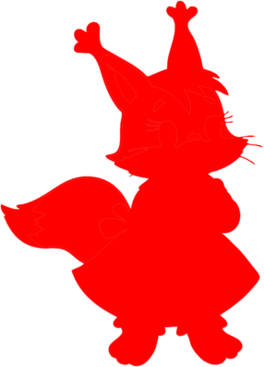
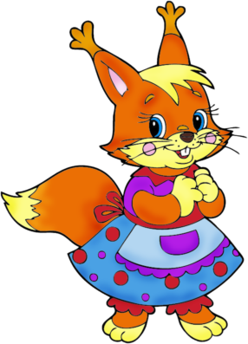
Яблоки в саду поспели.
Мы отведать их успели.
Пять румяных, налитых,
Два с кислинкой. Сколько их?
4
7
5

Slide 17
У младенца Миши ещё только 3 зуба, а у его бабушки уже только 2 зуба. Сколько всего зубов у бабушки и его внука?
2
5
1

Slide 18
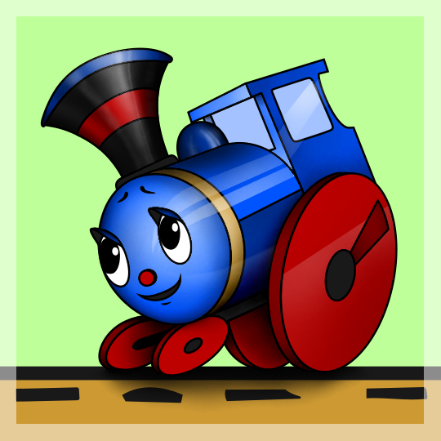
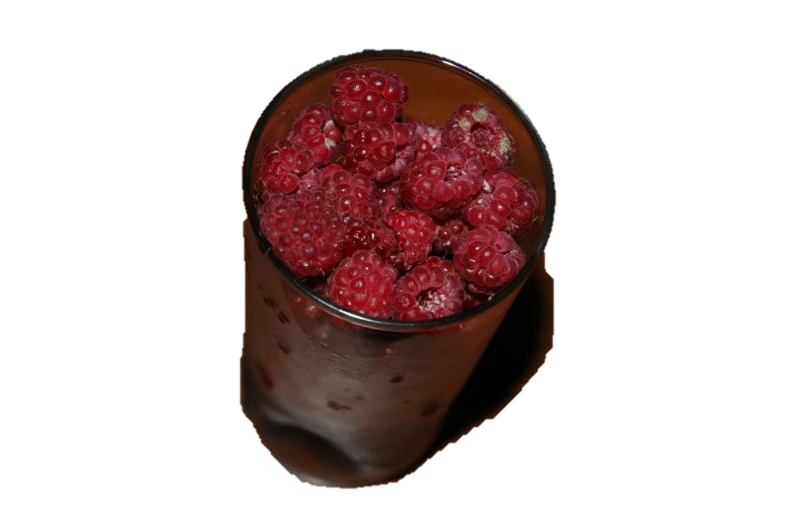
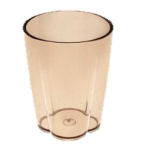
18

Slide 19
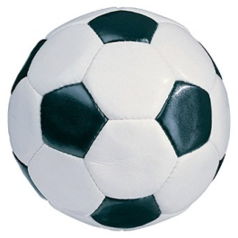


Slide 20



3 + 1 = 4
20

Slide 21

Тема урока:
ЧИСЛО И ЦИФРА
4
21

Slide 22
+1
1
2
3
4
-1
22

Slide 23
23

Slide 24
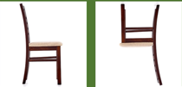
4
За тремя идут четыре,
Острый локоть оттопыря.
24

Slide 25
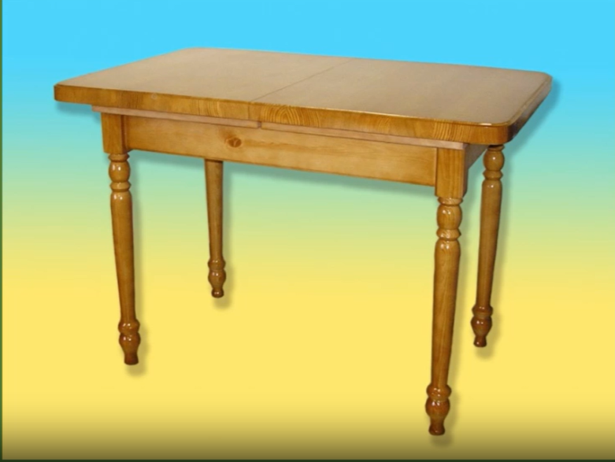
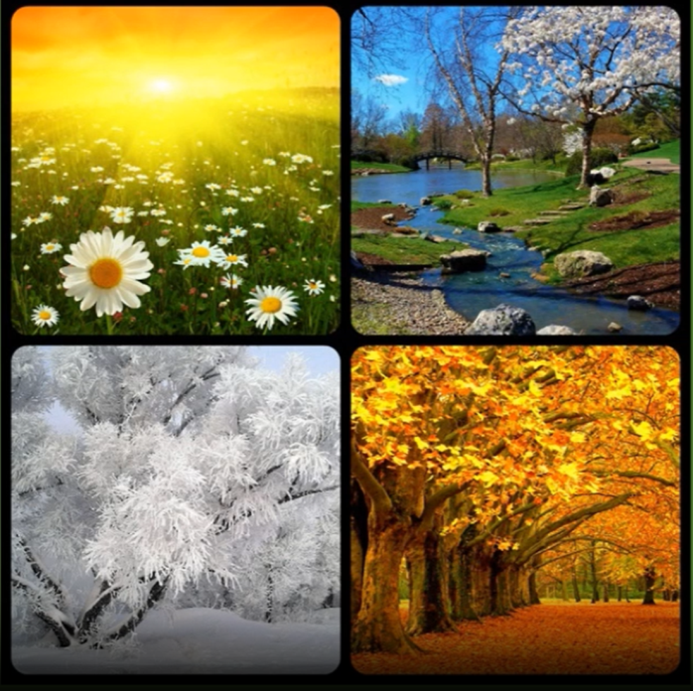

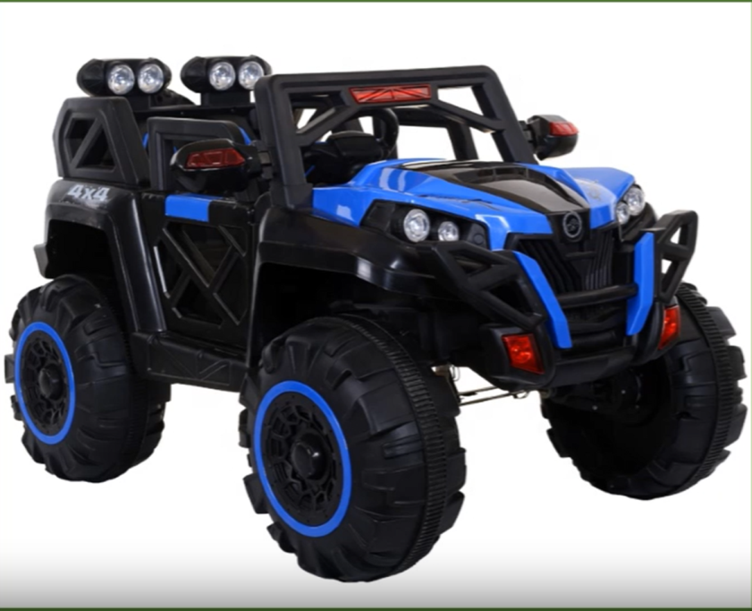
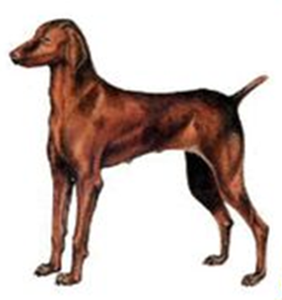
25

Slide 26
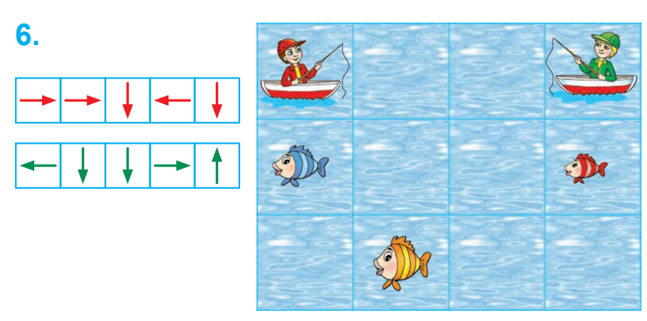
26

Slide 27

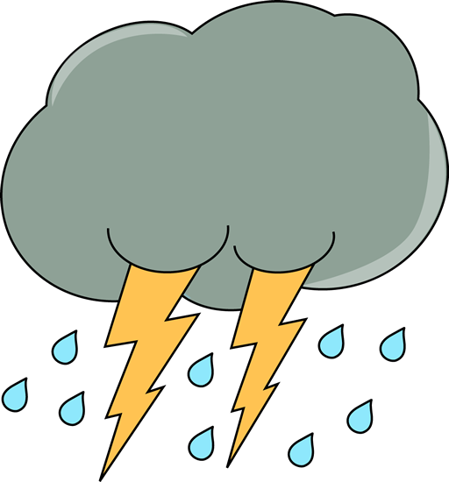


Slide 28
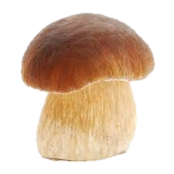
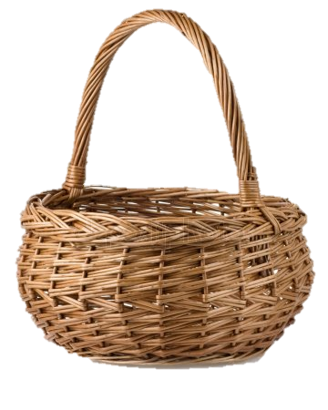
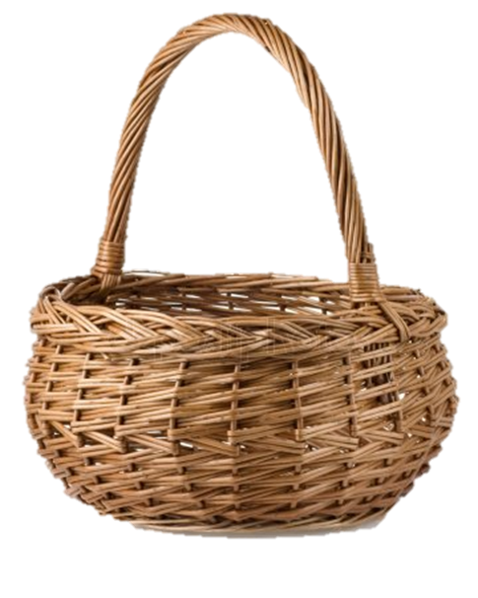
4 = 1 + 3
28

Slide 29
4 = 2 + 2
29

Slide 30
4 = 3 + 1
30

Slide 31
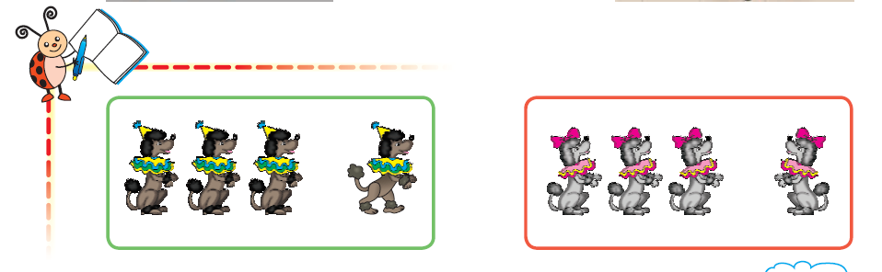
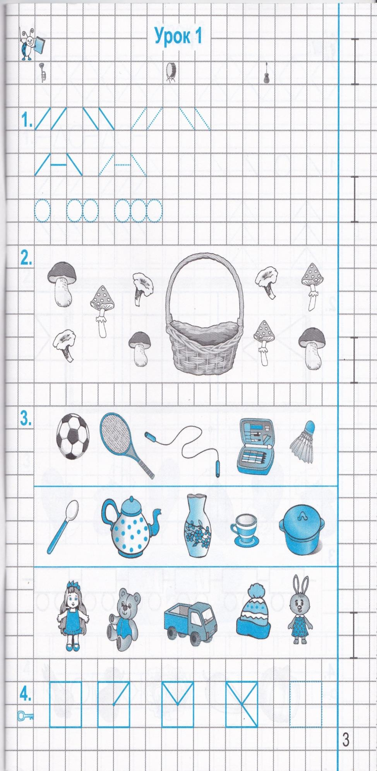
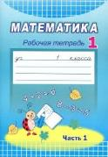
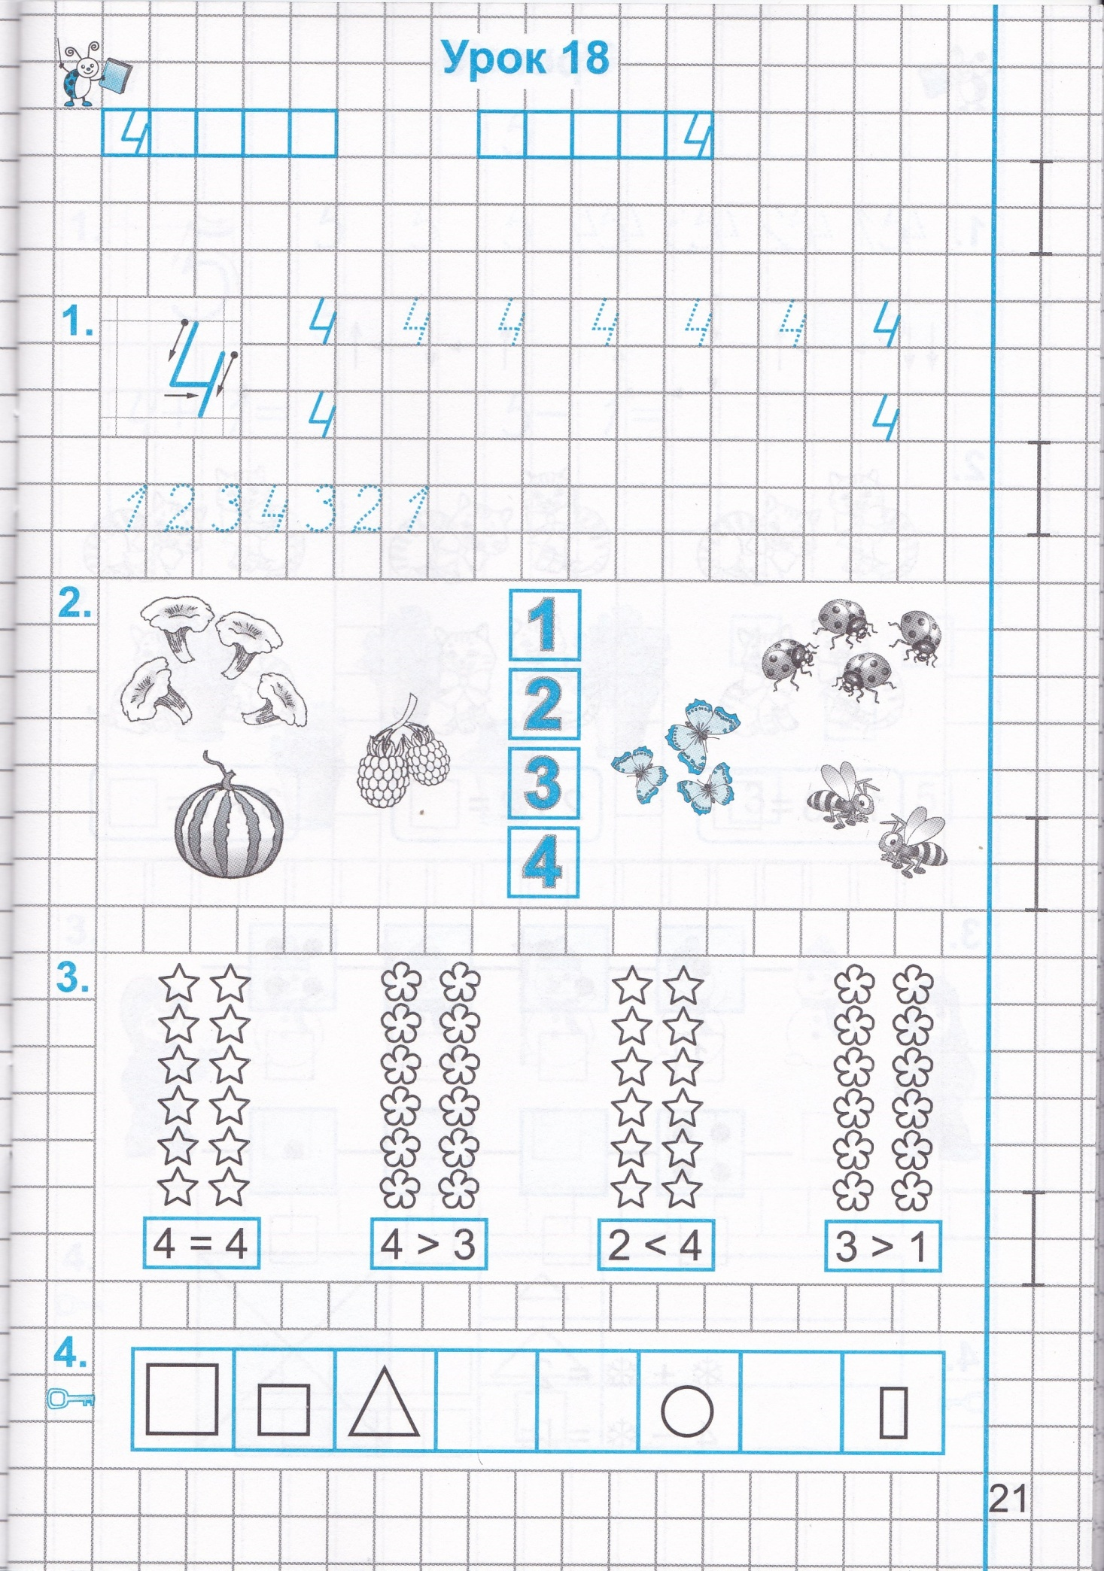
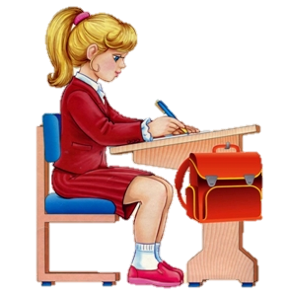
–1= 3
3+ 1=
31

Slide 32
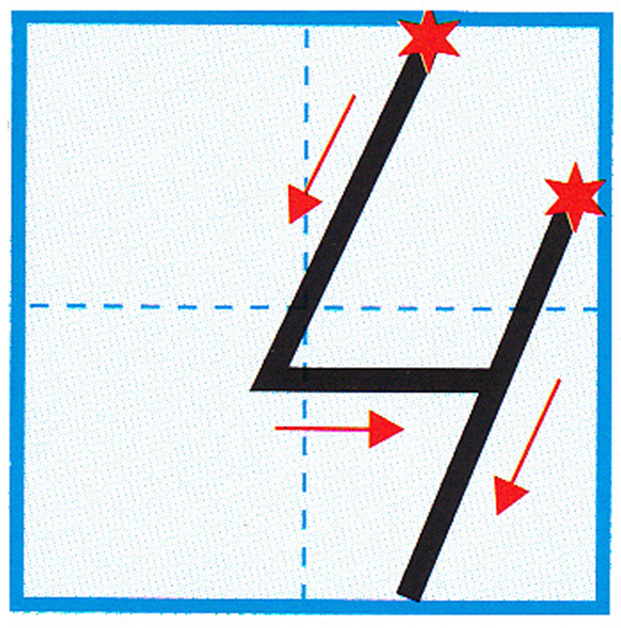
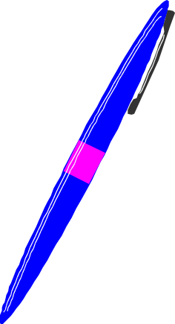
32

Slide 33
Правильная осанка
33

Slide 35
Рефлексия
Сегодня я узнал...
Сегодня я научился...
Сегодня мне было трудно...

Slide 36







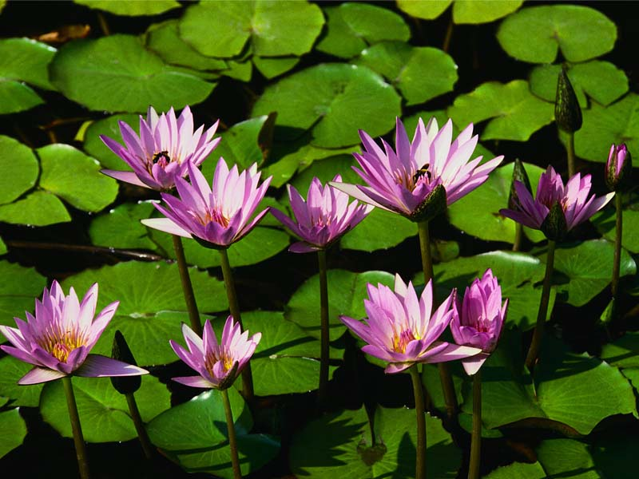

м
д
ц
л
о
!
о
ы
3
34

Slide 37


Какое у вас настроение?
24

